Slide 1
স্বাগতম

Slide 2
পাঠ পরিচিতি
শিক্ষক পরিচিতি
ঝর্ণা খাতুন
সহকারী শিক্ষক (কম্পিউটার)
রাজাপুর দরগাপাড়া ঊচ্চ বিদ্যালয়
নিয়ামতপুর, নওগাঁ।
মোবাইলঃ ০১৭৩২৩৬৬১৩১
Email:jharnakhatun1980@gmail.com
শ্রেণিঃ অষ্টম
বিষয়ঃ তথ্য ও যোগাযোগ প্রযুক্তি
অধ্যায়ঃ প্রথম
সময়ঃ ৫০ মিনিট
তারিখঃ ১১/০১/২০২০

Slide 3
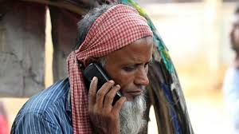
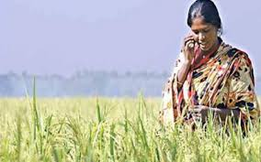
মোবাইলে একে অপরের সাথে আমরা কেন কথা বলি?
লোক দুইটি কী করছে?
যোগাযোগের জন্য

Slide 4
আজকের পাঠের বিষয়
যোগাযোগ

Slide 5
শিখনফল
এই পাঠ শেষে শিক্ষার্থীরা...
১। মুক্তিযুদ্ধের সময় যোগাযোগ ব্যবস্থার ভুমিকা ব্যখ্যা করতে পারবে;
২। সামাজিক নেটওয়ার্ক সম্পর্কে ব্যাখ্যা করতে পারবে;
৩। একমুখী ও দ্বিমুখী যোগাযোগ ব্যবস্থার বর্ণনা দিতে পারবে।

Slide 6
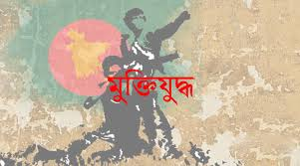
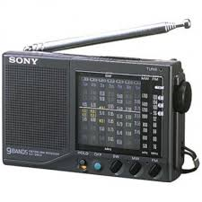
মুক্তিযুদ্ধের সময় যোগাযোগ ব্যবস্থার ভুমিকা
মুক্তিযুদ্ধের সময় যোগাযোগের মাধ্যম ছিল রেডিও

Slide 7
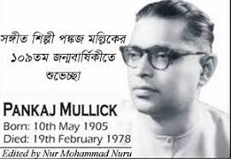
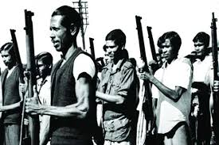
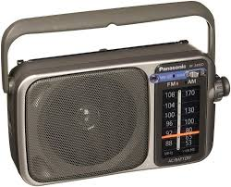
মুক্তিযুদ্ধের সময় যোগাযোগ ব্যবস্থার ভুমিকা
মুক্তিযোদ্ধাদের অনুরোধে শিল্পী পংকজ মল্লিক রেডিওতে একটি গান গেয়েছিলেন । এ গানটি ছিল একটি সংকেত আর যোগাযোগের মাধ্যম ছিল রেডিও।

Slide 8
একক কাজ
মুক্তিযুদ্ধের সময় যোগাযোগ ব্যবস্থার ভুমিকা সংক্ষেপে লেখ।

Slide 9
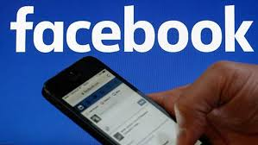
তথ্য ওযোগাযোগ প্রযুক্তির অন্যতম একটি বিষয় হলো সামাজিক যোগাযোগ মাধ্যম।
ফেশফে

Slide 10
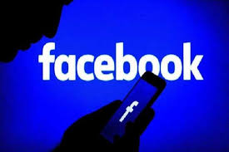
আজকাল সামাজিক নেটওয়ার্ক ব্যবহার করে একজন একই সময়ে অনেকের সাথে যোগাযোগ করতে পারে, এমনকি সংঘটিত হয়ে দেশের বিভিন্ন উন্নয়নমুলক কাজে অংশগ্রহন করতে পারে।

Slide 11
জোড়ায় কাজ
তোমরা দুজন করে সামাজিক নেটওয়ার্ক সম্পর্কে লেখ।

Slide 12
যোগাযোগ পদ্ধতিকে দুই ভাগে ভাগ করা হয়েছে
একমুখী যোগাযোগ ব্যবস্থা
দ্বিমুখী যোগাযোগ ব্যবস্থা

Slide 13
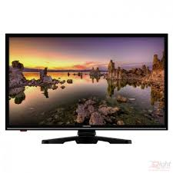
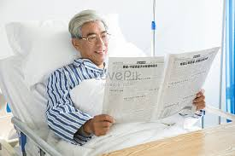
একমুখী যোগাযোগ ব্যবস্থা
রেডিও
খবরের কাগজ
টেলিভিশন
যখন একজন ব্যক্তি বা একটি প্রতিষ্ঠান অনেকের সাথে যোগাযোগ করে সে পদ্ধতিটি হলো “একমুখী”, ইংরেজিতে যাকে বলে “ব্রডকাস্ট”।

Slide 14
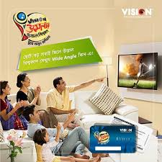
একমুখী যোগাযোগ ব্যবস্থা
রেডিও স্টেশন থেকে সবার জন্য অনুষ্টান প্রচার করা হয়। যারা দেখেন তারা কিন্তু পাল্টা যোগাযোগ করতে পারেননা। তাই এটা একমুখী যোগাযোগ ব্যবস্থা।
টিভি স্টেশন থেকে সবার জন্য অনুষ্টান প্রচার করা হয়। যারা দেখেন তারা কিন্তু পাল্টা যোগাযোগ করতে পারেননা। তাই এটা একমুখী যোগাযোগ ব্যবস্থা।

Slide 15
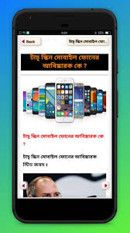
দ্বিমুখী যোগাযোগ ব্যবস্থা
দ্বিমুখী ব্যবস্থার ভালো উদাহরন হলো টেলিফোন ও মোবাইল ফোন।

Slide 16
দলীয় কাজ
তোমরা দলীয়ভাবে আলোচনা করে একমুখী ও দ্বিমুখী যোগাযোগ ব্যবস্থা সম্পর্কে লিখে উপস্থাপন কর।

Slide 17
মুল্যায়ন
১। মানুষের সাথে যোগাযোগ করার পদ্ধতি কত প্রকার?
(ক) এক প্রকার
(খ) দুই প্রকার
(গ) তিন প্রকার
(ঘ) চার প্রকার
২।একমুখী পদ্ধতিকে ইংরেজিতে কী বলা হয়?
(ক) ন্যারোকাস্ট
(খ) মাল্টিকাস্ট
(গ) ব্রডকাস্ট
(ঘ) ব্রডব্যান্ড

Slide 18
বাড়ির কাজ
সত্যিকারের খবরের কাগজ ও অনলাইন খবরের কাগজ এর মধ্যে পার্থক্য নির্ণয় কর।

Slide 19
ধন্যবাদ

